Slide 1
Средний уровень
В чем сходство и различие атмосфер планет земной группы?
В чем сходство и различие поверхностей планет земной группы?
Чем объясняется отсутствие атмосфер у Луны и большинства спутников планет?
Какие явления, обусловленные наличием у Земли магнитного поля, наблюдаются в верхних слоях атмосферы?
Почему на поверхности Луны столь сильно различаются днев­ные и ночные температуры?
Какую роль в жизни Земли играет ее атмосфера?
Достаточный уровень
1. а) Чем обусловлены различия в плотности атмосфер планет?
б) В чем причины более высокой температуры атмосферы Вене­ры по сравнению с земной?
2. а) Чем объясняется наличие у Земли радиационного пояса? Ка­кие частицы входят в его состав?
б) Почему изменения на лунной поверхности происходят на­много медленнее, чем на Земле?
а) Каково внутреннее строение Земли и планет земной группы? б) Почему с Земли всегда видно только одну сторону Луны?
а) От чего зависит температура поверхности различных планет? б) Какие два основных фактора, постоянно изменяющие форму земных гор, не принимают участия в формировании лунных гор?
а) Перечислите основные элементы рельефа поверхности, харак­терные для всех планет земной группы.
б) Венера похожа на Землю размером, массой и плотностью. Однако вы не сможете жить там. Объясните, почему?
6. а) В чем сходство Земли и Марса? Чем они отличаются друг от друга?
б) Сравните суточные колебания температуры на Венере, Земле и Марсе. Объясните причины различия этих колебаний.
Высокий уровень
Определите скорость движения Луны относительно Земли и пе­риод ее обращения вокруг Земли. Считайте, что Луна движется по круговой орбите радиуса 384000 км.
В момент солнечного затмения действующие на Луну силы при­тяжения Земли и Солнца направлены противоположно. Какая из этих сил больше и во сколько раз? Расстояние от Земли до Солнца 1,5 • 10⁸ км. Расстояние от Луны до Земли 384000 км.
Вычислить отношение масс Солнца и Земли по следующим дан­ным: Луна совершает 13 обращений в течение года; среднее рас­стояние от Солнца до Земли в 390 раз больше расстояния от Лу­ны до Земли.

Slide 2
. Д.з. гр.8 (бр.3) 2.Консультация по материалу темы. 3. Закрепление знаний по теме 32. - аудиализация: а). б). - визуализация. 4. Применение знаний в измененных ситуациях при ответе на следующие вопросы: | 3м 7м 10м 10м 5м 10м
Д.З. гр.8 ( | 50м

Slide 3
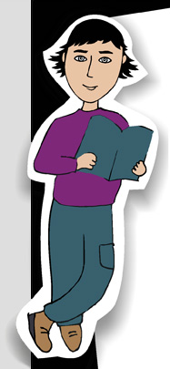
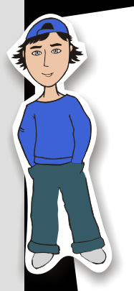
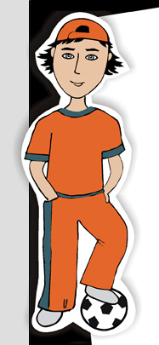
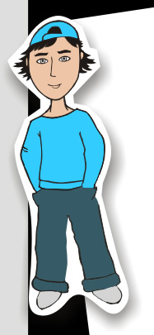
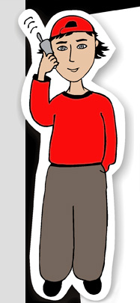
Домашнее задание.
Тема № 3
§ 6,7,8,9
Гр, бр№

Slide 4
Астрономия
Тема №3 §6
II.Практические основы
Астрономии §§3-9
движение Солнца
эклиптика
астрономия от физика

Slide 5
Путь солнца по Н.С. = годичное движение Земли
т. осеннего
равноденствия
т. Летнего солнцестояния
γ –т. весеннего
равноденствия
т. зимнего солнцестояния

Slide 6
т. зимнего солнцестояния
γ –т. весеннего
равноденствия
т. осеннего
равноденствия
т. Летнего солнцестояния

Slide 7
Вопросы №6
1. Почему полуденная высота Солнца в течение года меняется?
2. В каком направлении происходит видимое годичное движение Солнца относительно звёзд?
Упражнение 5 1. На какой высоте Солнце бывает 22 июня на Северном полюсе?
2. На какой географической широте Солнце бывает в полдень в зените 21 марта; 22 июня?
3. В какой день года проводились наблюдения, если полуденная высота Солнца на географической широте 49° была равна 17°30ʹ?
4. Полуденная высота Солнца равна 30°, а его склонение равно –19°. Определите географическую широту места наблюдения.
5. Определите полуденную высоту Солнца в Архангельске (географическая широта 65°) и Ашхабаде (географическая широта 38°) в дни летнего и зимнего солнцестояния. Каковы различия высоты Солнца: а) в один и тот же день в этих городах; б) в каждом из городов в дни солнцестояний? Какие выводы можно сделать из полученных результатов?

Slide 8
Вопросы №6
Задание 7 Найдите на звёздной карте эклиптику и проследите, по каким созвездиям она проходит.
Задание 8 Составьте в тетради таблицу, в которую запишите координаты Солнца в дни равноденствий и солнцестояний.
Задание 9 Определите положение Солнца на эклиптике и его экваториальные координаты на сегодняшний день. Для этого достаточно мысленно провести прямую от полюса мира к соответствующей дате на краю карты (приложить линейку). Солнце должно располагаться на эклиптике в точке её пересечения с этой прямой.
Задание 10 Установите звёздную карту на полночь того числа, когда выполняется это задание. Запишите несколько созвездий, которые будут видны в это время в южной, западной, северной и восточной стороне над горизонтом. Затем установите звёздную карту на полночь той даты, которая отличается от первой ровно на полгода. Снова запишите созвездия, видимые в различных сторонах горизонта. Сравнивая эти две записи, укажите, какие изменения произошли в положении созвездий. Чем можно объяснить эти изменения?

Slide 9
Вопросы №6

Slide 12
1. Склонение -
2. Прямое восхождение -
3. Высота полюса Мира равна …
3. Эклиптика -
4. Точка весеннего равноденствия-
5. Григорианский календарь -
6. Высота светила в кульминации h = 90-φ+б

Slide 13
Астрономия
Тема №3 § 7,8
II.Практические основы
Астрономии §§3-9
Видимые движения Луны
затмения
астрономия от физика

Slide 14
§ 7
Фазы Луны

Slide 15
Рис.2,13. Вечерняя видимость Луны.
§ 7

Slide 17
приливы
§ 14-5
γM⊕ m
=F_{ТЯГ}
F
r²
F_{ТЯГ}=ma_{ц}= mrω²
r
F_{упр}
Центр масс
Приливное трение
Одной стороной
6ч →24ч

Slide 19
§ 8
Затмения …

Slide 25
Вопросы №7
Вопросы 1. В каких пределах изменяется угловое расстояние Луны от Солнца?
2. Как по фазе Луны определить её примерное угловое расстояние от Солнца?
3. На какую примерно величину меняется прямое восхождение Луны за неделю?
4. Какие наблюдения необходимо провести, чтобы заметить движение Луны вокруг Земли?
5. Какие наблюдения доказывают, что на Луне происходит смена дня и ночи?
6. Почему пепельный свет Луны слабее, чем свечение остальной части Луны, видимой вскоре после новолуния?

Slide 26
Вопросы №7
Упражнение 6
1. Нарисуйте вид Луны между первой четвертью и полнолунием. В какое время суток она видна в такой фазе?
2. Луна видна вечером как серп, который обращён выпуклостью вправо и расположен невысоко над горизонтом. В какой стороне горизонта находится Луна?
3. Утром перед восходом Солнца виден серп Луны. Увеличится или уменьшится его ширина на следующие сутки?
4. Сегодня была видна полная Луна. В какое время суток она будет видна через неделю? Нарисуйте, как она будет выглядеть в это время.
5*. Сколько времени для наблюдателя, находящегося на Луне, проходит от одной кульминации звезды до следующей?

Slide 27
Вопросы №8
1. Почему затмения Луны и Солнца не происходят каждый месяц?
2. Каков минимальный промежуток времени между солнечным и лунным затмениями?
3. Можно ли с обратной стороны Луны видеть полное солнечное затмение?
4. Какое явление будут наблюдать находящиеся на Луне космонавты, когда с Земли видно лунное затмение?

Slide 28
Вопросы №8
Упражнение 7 1. Можно ли с Северного полюса Земли наблюдать солнечное затмение 15 октября; 15 апреля? Ответ поясните.
2. Можно ли с Северного полюса видеть лунные затмения, происходящие в июне; в ноябре? Ответ поясните.
3. Укажите три признака, по которым можно отличить фазу затмения Луны от её обычных фаз.

Slide 29
1. В каком созвездии находится Солнце 30 сентября? Лев Дева Весы Скорпион
2. Используя карту, назовите экваториальные координаты звезды Вега (α Лиры): α =18 ч 37 м, δ = -38°47¢ α =17 ч 37 м, δ = 38°47¢ α =18 ч 37 м, δ = 38°47¢ α =19 ч 37 м, δ = 36°47¢
3. Сейчас в Москве (n=2) 5 ч 21 мин. Какое время показывают часы в Новосибирске (n=5)? 7 ч 21 мин 6 ч 21 мин 8 ч 21 мин 5 ч 21 мин
4. Видно ли сегодня ночью на небе созвездие Лиры? Да Нет Не знаю Нельзя определить
5. На сколько местное время в Краснозерске (λ =5 ч 16 м 56 с) отличается от поясного времени Новосибирской области (n=5)? 16 мин 56 с - 16 мин 56 с 43 мин 04 с - 43 мин 04 с
6. Вы вместе с группой ребят отправились осенью в поход. Чтобы быстрее добраться до нужного места, вы все время шли на запад, ориентируясь по Солнцу следующим образом: Солнце взошло впереди, в обед было слева, зашло за спиной Солнце взошло за спиной, в обед было слева, зашло впереди Солнце взошло за спиной, в обед было справа, зашло впереди Солнце взошло впереди, в обед было справа, зашло за спиной

Slide 30
7. Астрономия – это наука: о звездах, их поведении, развитии и движении изучающая небесные тела, явления и процессы на них о Вселенной изучающая движение небесных тел, их природу, происхождение и развитие
8. Наблюдая ночью за звездным небом в течение часа вы заметили, что звезды перемещаются по небу. Это происходит потому, что: Земля движется вокруг Солнца Солнце движется по эклиптике Земля вращается вокруг своей оси звезды движутся вокруг Земли
9. Когда у нас Солнце поднимается выше всего над горизонтом в течение года? 22 декабря 21 марта 22 июня 23 сентября
10. Какова высота Солнца в Новосибирске (φ=550) в полдень 23 сентября? 145° 45° 55° 35°
11. Только что прокульминировав, звезда движется вверх. В какой стороне неба находится наблюдаемая звезда? в восточной в южной в западной в северной
12. Где бы Вы искали Полярную звезду, если бы находились на северном полюсе? в точке зенита над северной точкой горизонта

Slide 31
12. Где бы Вы искали Полярную звезду, если бы находились на северном полюсе? в точке зенита над северной точкой горизонта на высоте 400 над горизонтом над южной точкой горизонта
13. Объектив телескопа нужен для того, чтобы: собрать свет от небесного объекта и получить изображение собрать свет от небесного объекта и увеличить угол зрения, под которым он виден получить увеличенное изображение небесного тела рассмотреть далекие объекты
14. Экваториальные координаты Солнца 22 декабря α=18 ч , δ= -23°26¢. В каком оно созвездии? Близнецы Телец Стрелец Козерог
15. Дата 1 января 2001 года по новому стилю. Какая это дата по старому стилю? 14 января 2001 г. 13 января 2001 г. 19 декабря 2000 г. 20 декабря 2000 г.

Slide 32
Астрономия
Тема №3 § 9
II.Практические основы
Астрономии §§3-9
год
календарь
астрономия от физика

Slide 33
т.№4 Определение долготы. Время. Календари . § 9

Slide 34
365 дней 5ч 48м46с

Slide 35
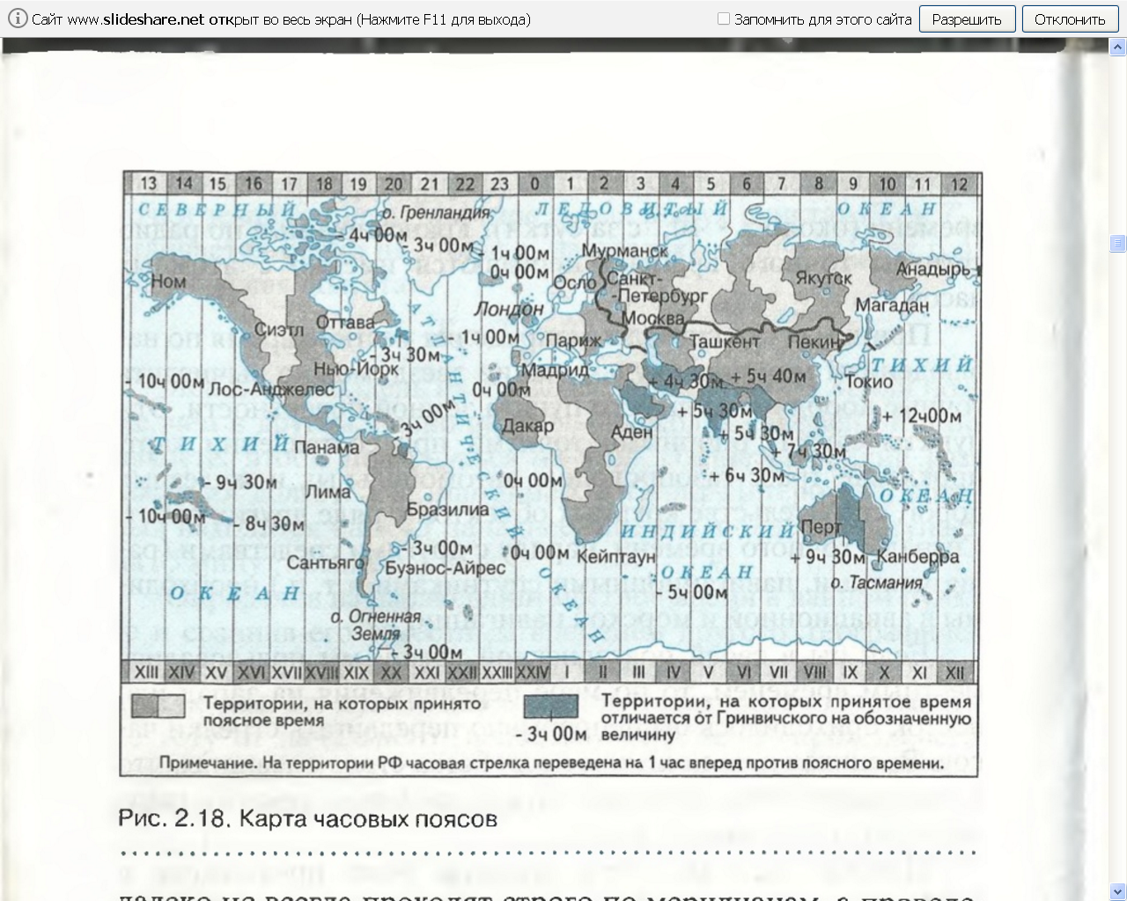

Slide 36
Вопросы №9
Вопросы
1. Чем объясняется введение поясной системы счёта времени?
2. Почему в качестве единицы времени используется атомная секунда?
3. В чём заключаются трудности составления точного календаря?
4. Чем отличается счёт високосных лет по старому и новому стилю?

Slide 37
Вопросы №9
Упражнение 8
1. На какую величину отличается время на ваших часах от всемирного времени?
2. Определите по карте географическую долготу вашей школы. Вычислите местное время для этой долготы. На сколько оно отличается от времени, по которому вы живёте?
3. Дата рождения Исаака Ньютона по новому стилю — 4 января 1643 г. Какова дата его рождения по старому стилю?
Задание 11 Подготовьте доклад об истории календаря.

